Slide 1






涉案物品管理信息系统
江苏省纪委案件监督管理室

Slide 2
开发背景
涉案物品管理信息系统
随着反腐败斗争的不断深入，惩治腐败的力度不断加大，纪委办案的数量不断增多。在办案过程中，涉案物品的数量巨大、品种繁多，这些涉案物品既是办案的重要证据，也是国家的重要财产。如何运用好、管理好涉案物品已成为各级纪委的一项重要工作。江苏省纪委领导高度重视该项工作，对案管室管好涉案物品提出了更高的标准和更严的要求。
2

Slide 3
系统特点
涉案物品管理信息系统
根据领导的要求，我们案管室确立了以中纪委《涉案款物管理暂行规定》为依据，以信息化建设为依托，以管好、用好涉案物品为目标的工作思路和要求。在充分调查论证的基础上，研究开发了“涉案物品管理信息系统”，运用信息化手段实现每件物品来源清晰，去向明了，轨迹可查，全程监控。切实把涉案物品扣押、保管、监督三分离，入库、出库、处理全留痕， 把“物随案走、扣管分离、案结物清、阳光透明”的管理要求落到实处。
3

Slide 4
管理流程
涉案物品管理信息系统
根据中纪委《涉案款物管理暂行规定》中，涉案物品扣押、保管、监督三分离的要求，我们通过“涉案物品管理信息系统”，建立涉案物品管理流程，规范相关部门职责，形成有效分离，相互关联，全程留痕的管理格局，督促相关部门各司其职，各负其责。
4

Slide 5
管理流程
涉案物品管理信息系统
1、纪检监察室第一时间对暂扣涉案物品逐项清理，拍照留存，编码登记，列出清单，登陆“涉案物品管理信息系统”，录入案件名称和涉案物品详细信息，同时按照管理规定的要求和流程，将扣押物品在规定时间内移交至办公厅物管人员。
2、办公厅物管人员根据纪检监察室转来的录入信息和移交的涉案物品，逐项进行检查核对，确认暂扣清单与涉案物品账物相符，做到无差错、无遗漏。
3、案管室通过该系统，可全程检查各纪检监察室、办公厅对暂扣物品的管理状态、详细信息、存放位置及后期处理情况，做到全程监管、动态监控。
5

Slide 6
系统组成
涉案物品管理信息系统
“涉案物品管理信息系统”目前主要由4个模块组成：
授权模块
专案信息模块
涉案物品信息模块
统计汇总模块。
6

Slide 7
授权信息管理
涉案物品管理信息系统
根据各部门不同的职责，按照管理权限和保密要求，通过授权模块，明确各纪检监察室、办公厅、案管室及分管领导的职责和权限。
一是纪检监察室，通过授权对所办案件的涉案物品，创建本室专案信息和涉案物品信息，管理并可查看本室的专案情况及物品信息；
二是办公厅，物管员经授权以后，可查看和核对移交来的暂扣物品入库前的信息，录入入库时物品存放信息，查看涉案物品详细情况，一旦入库提交后，数据不可删除；
三是案管室，可查看全部专案及物品的流转和管理情况，并有对涉案物品信息进行统计查询分析的权限；
四是分管领导，可查看分管案件涉案物品管理的全过程。
权限的设定及分配在服务器端进行，由案管室分配，设置好后将登陆网址、账号及初始密码明确指定的专人负责。
7

Slide 8
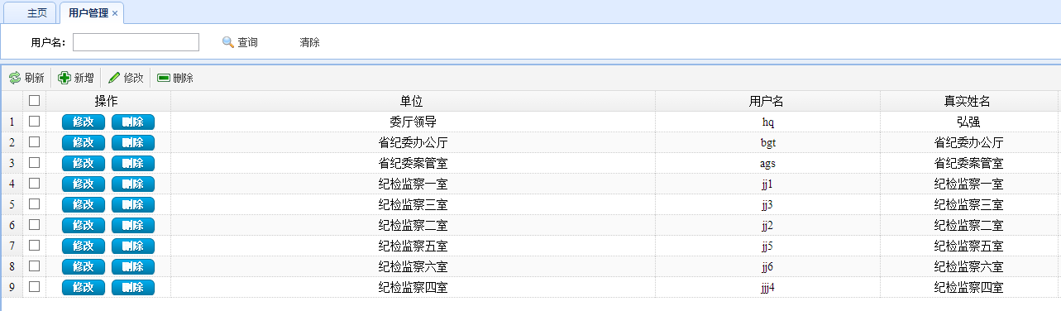
授权信息界面
涉案物品管理信息系统
8

Slide 9
专案信息模块
涉案物品管理信息系统
该模块由纪检监察室使用，用于创建和管理专案详细信息。按照“物随案走”要求，系统中的涉案物品根据不同专案进行归类，每件物品必归属于一个专案。
在新专案的涉案物品录入前，应先在新增案件界面，创建该专案的基本情况，包括：专案名称、代码、查办部门、涉案对象、承办人、专案起止时间等信息。创建专案后，涉案物品信息方可跟随录入。
9

Slide 10
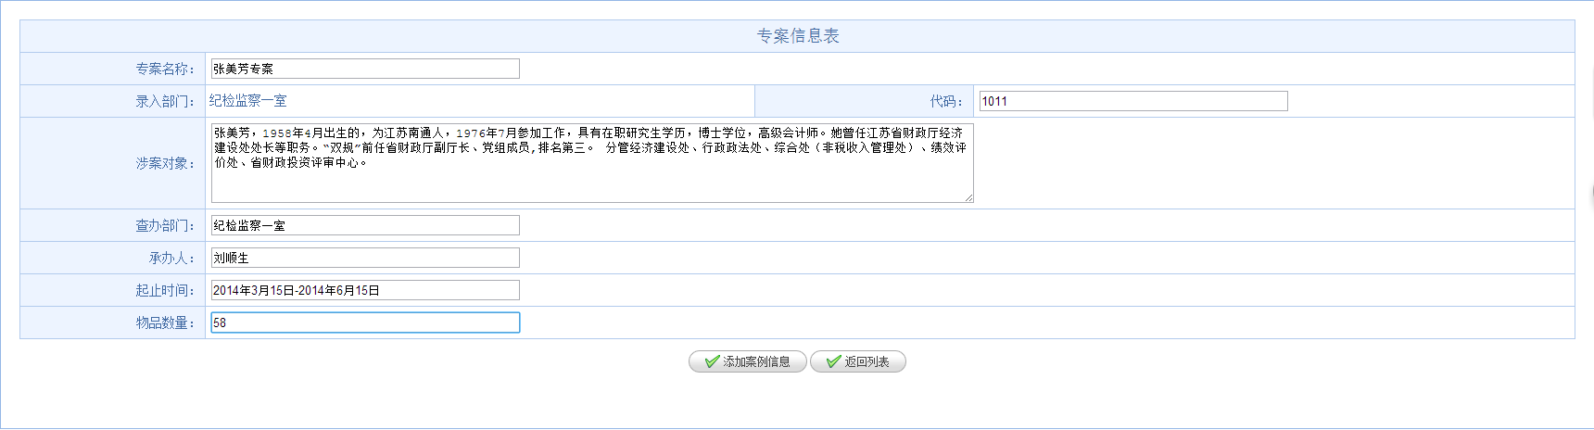
新增案件界面
涉案物品管理信息系统
10

Slide 11
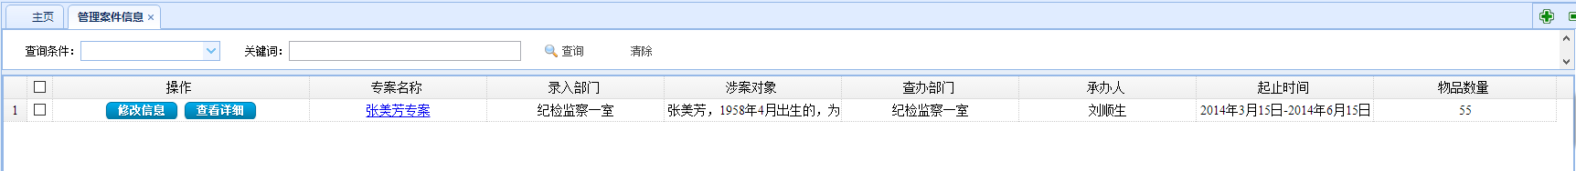
管理专案信息
涉案物品管理信息系统
通过案件列表界面，可查看本室所有专案基本情况。在管理案件界面，可对专案信息进行修改，专案信息录入提交后不可删除。工作实践中，专案中物品并不是一次性扣押的，在不同时段有不同经办人经手扣押物品，为此设定管理界面，可增加不同经办人扣押物品信息。
11

Slide 12
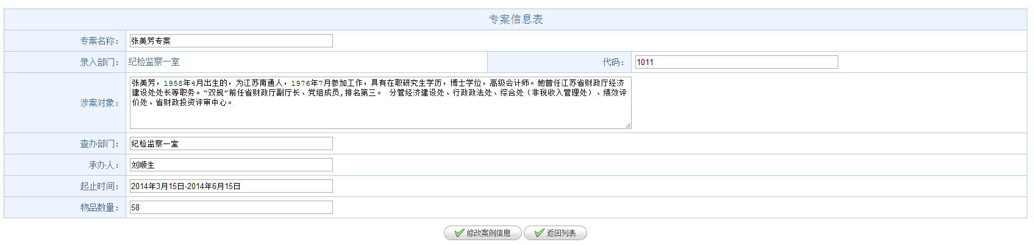
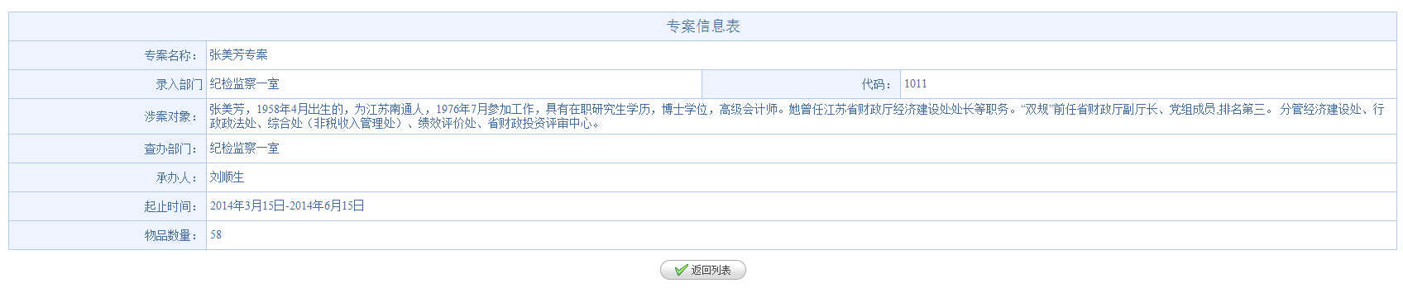
专案信息修改和查看
涉案物品管理信息系统
12

Slide 13
涉案物品信息模块
涉案物品管理信息系统
该模块由纪检监察室和办公厅管理员使用，用于创建、查询和管理涉案物品信息。按照入库、出库、处理全留痕的要求，每件录入系统的物品，需通过新增物品界面，输入物品所属的专案、物品编号、名称、件数、价格、图片、特征描述等信息，同时要填写物品原持有人、暂扣时间、暂扣人、移交时间、保管人、保管地点、处理情况、处理时间等信息，清晰描述每件物品的来龙去脉，保证物品从入库到出库全程都有迹可查，清晰明了；
13

Slide 14
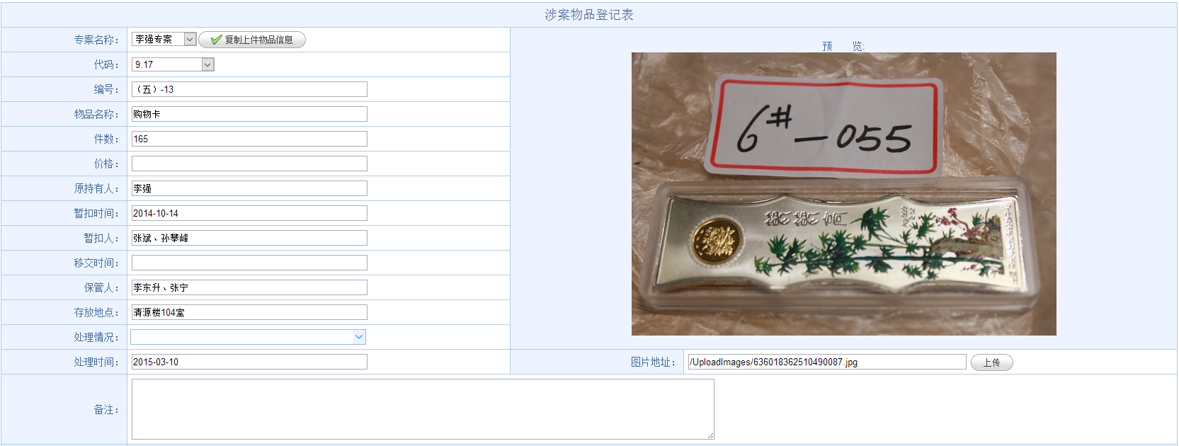
涉案物品信息登记
涉案物品管理信息系统
14

Slide 15
涉案物品信息模块
涉案物品管理信息系统
在涉案物品处理栏设定了3种处理方式，即移交检察院、本委上缴和退还原持有人。办公厅物品管理员可按照处理方式的要求，通过管理物品信息界面，对处理情况、处理时间进行添加，形成完整的物品处置记录。
15

Slide 16
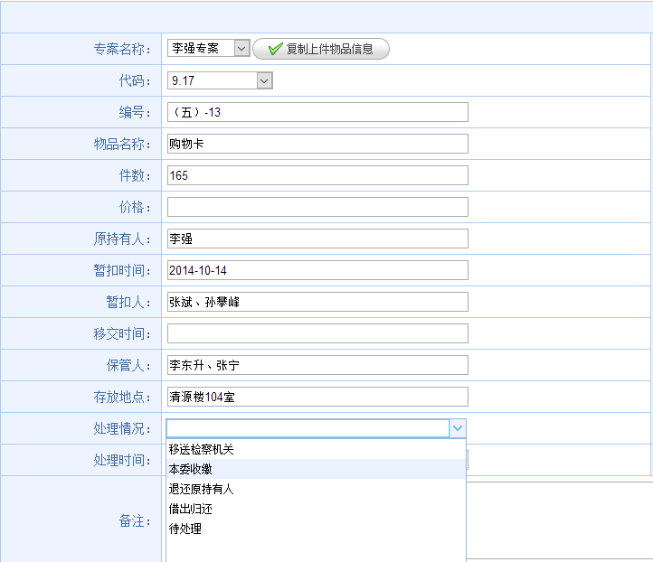
涉案物品信息模块
涉案物品管理信息系统
16

Slide 17
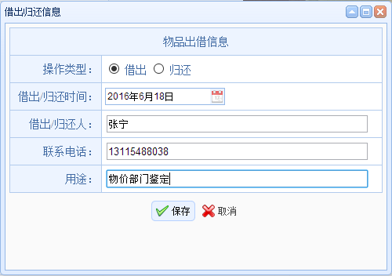
涉案物品信息模块
涉案物品管理信息系统
扣押物品入库后，若发生借出情况（如鉴定、辨认需借出）可在物品详情界面录入借出时间，归还时间，经手人信息，完整记录物品借还过程。
17

Slide 18
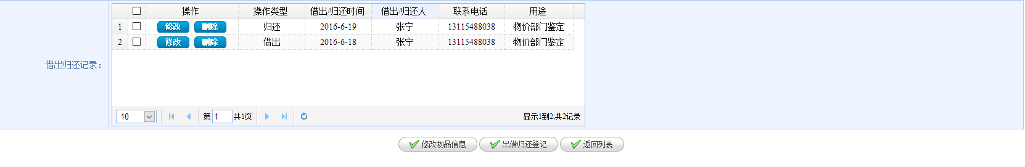
涉案物品信息模块
涉案物品管理信息系统
18

Slide 19
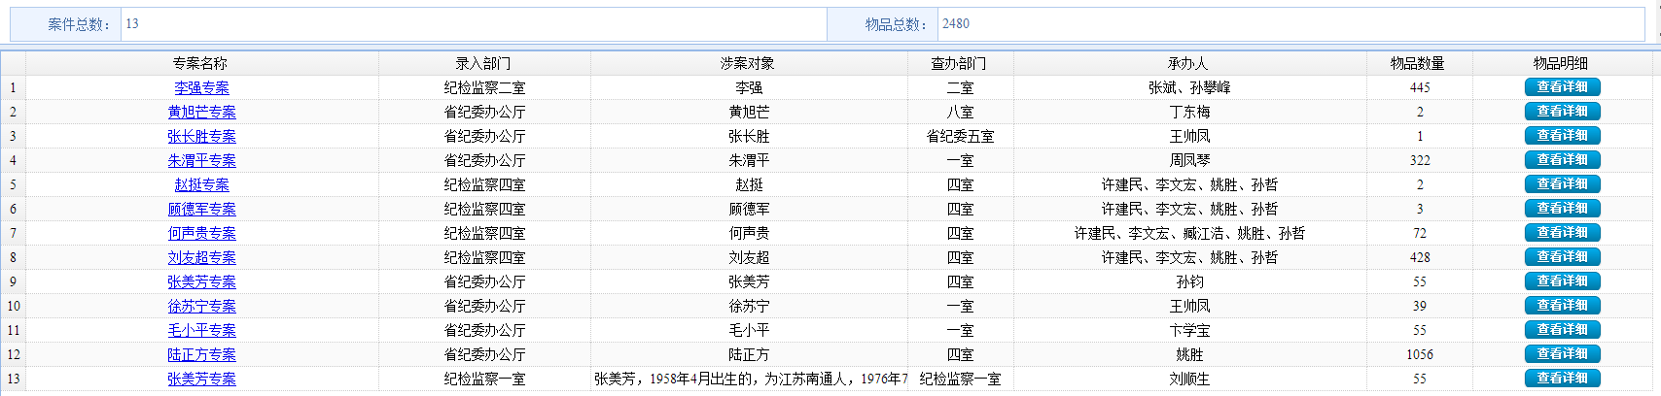
查询统计模块
涉案物品管理信息系统
主要用于涉案物品的数量汇总、分类统计和便捷查询。
通过物品汇总界面，按专案进行分类，每个专案的物品总数和详情一目了然；
19

Slide 20
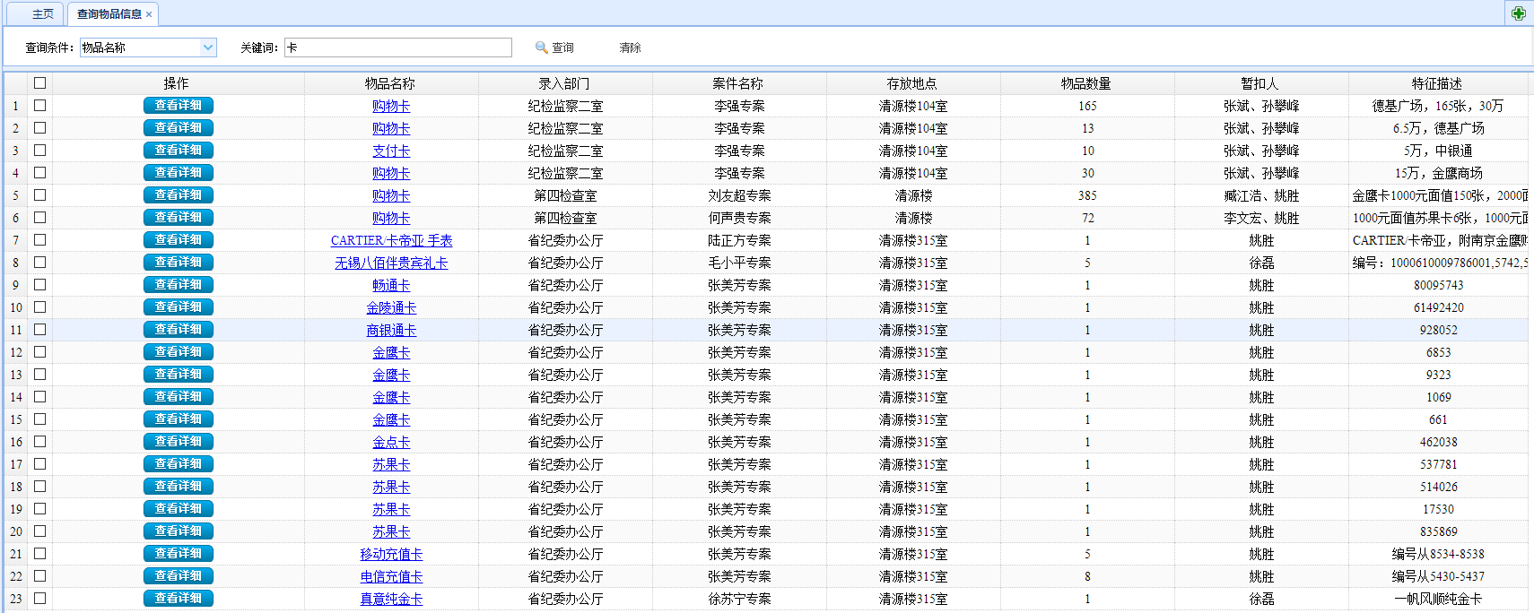
查询统计模块
涉案物品管理信息系统
通过物品查询界面，可对涉案物品进行多角度统计分析，并统计出金银、玉器等不同种类的物品数量及占比，便于开展案件的后期剖析，发挥查办案件的警示治本功效；
20

Slide 21
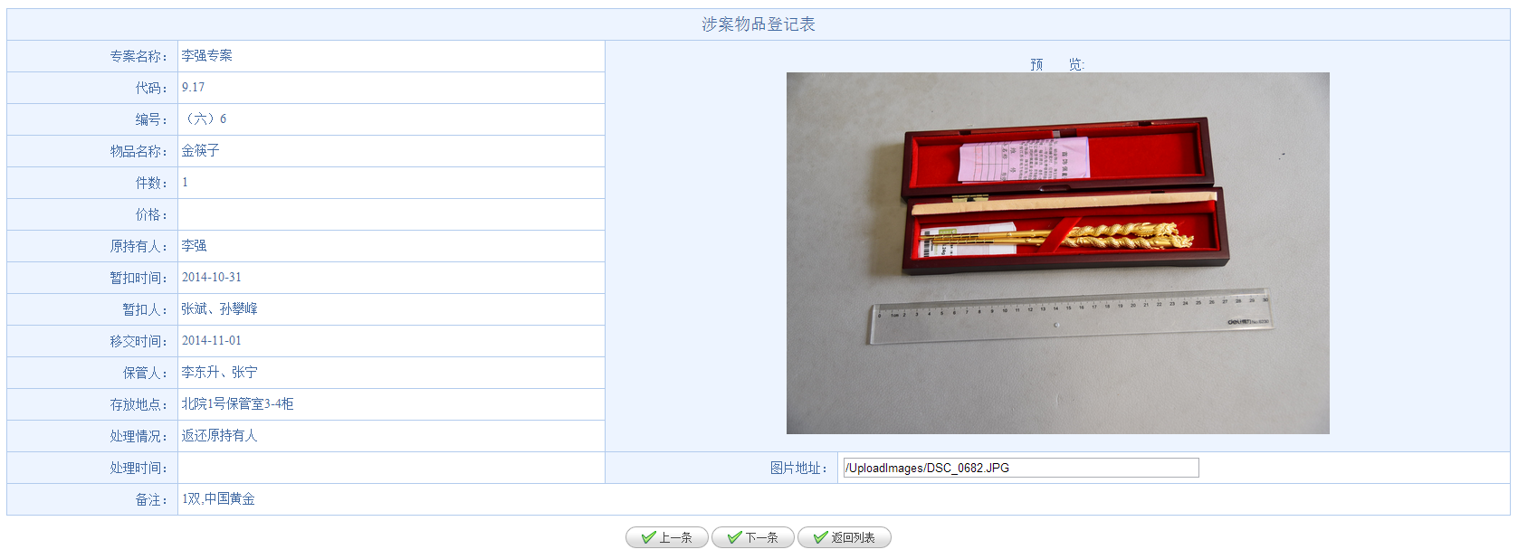
统计汇总模块
涉案物品管理信息系统
通过关键字查询，可精准定位每件需要查询的物品，找到该物品在库房的准确存放位置，方便对涉案物品的整理、检查和处置。
21

Slide 22
数据备份模块
涉案物品管理信息系统
该系统主服务器设置在办案点中心机房，系统采取双机热备份和每天定时备份，保证数据的安全性。
22

Slide 23
感谢各位领导！
23

